Slide 1
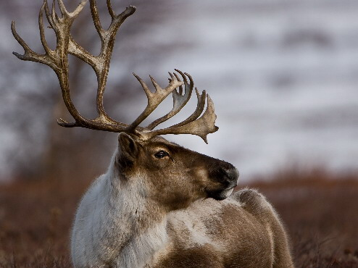
Северный олень
Составитель :учитель начальных классов
Таранова Ч.И.

Slide 2
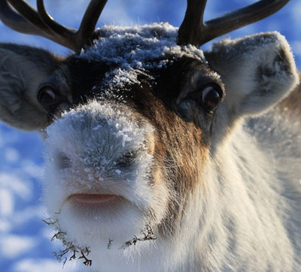
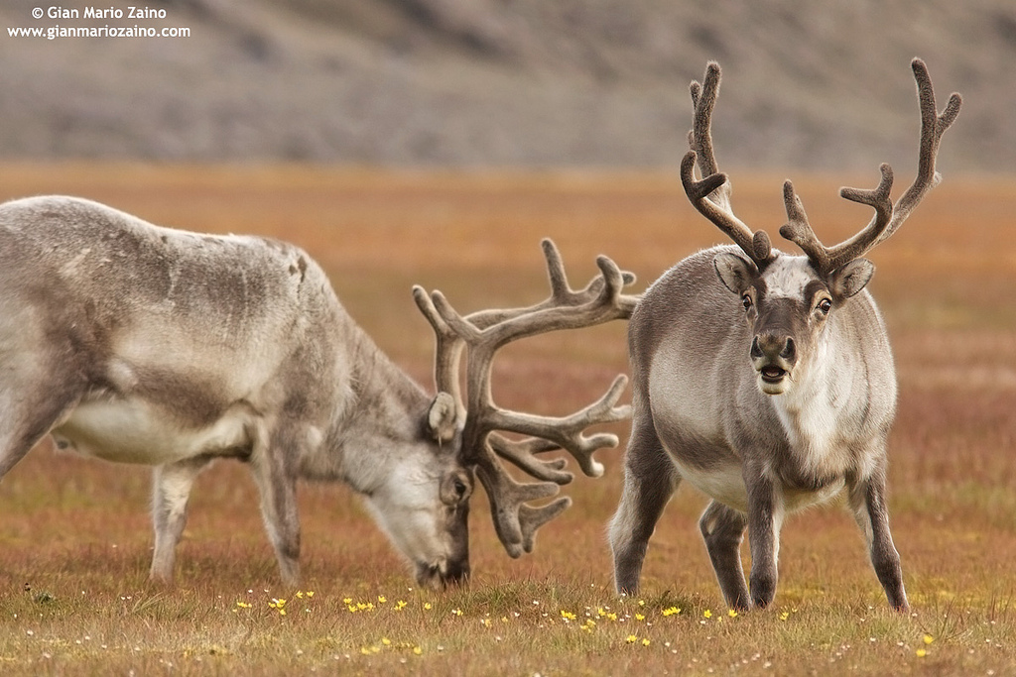
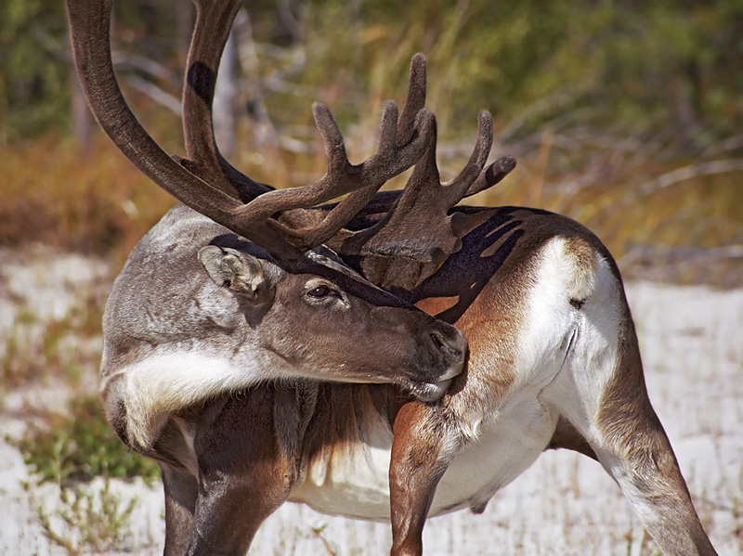
Северный олень
Другое название: В Северной Америке этого оленя называют карибу.
Отряд: Парнокопытные
Семейство: Оленевые
Род: Северные олени
Под охраной:
Подвиды лесной и новоземельский занесены в Красную книгу России.

Slide 3
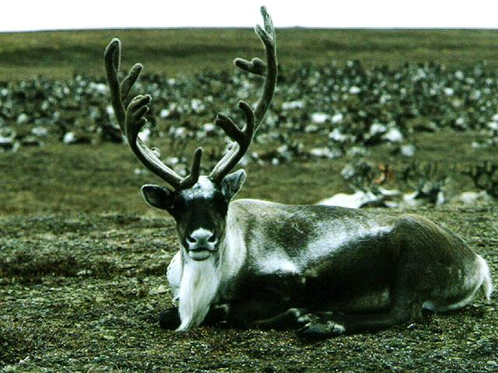
Где живет:
Северный олень распространен в тундровой и таежных зонах Евразии и Северной Америки. В нашей стране дикий северный олень встречается в северных областях европейской части, на Северном Урале, в тундре и лесах Западной и Восточной Сибири, Дальнего Востока.
Северные олени живут в тундрах, лесотундрах и в полосе хвойной тайги, как на равнинах, так и в горах.

Slide 4
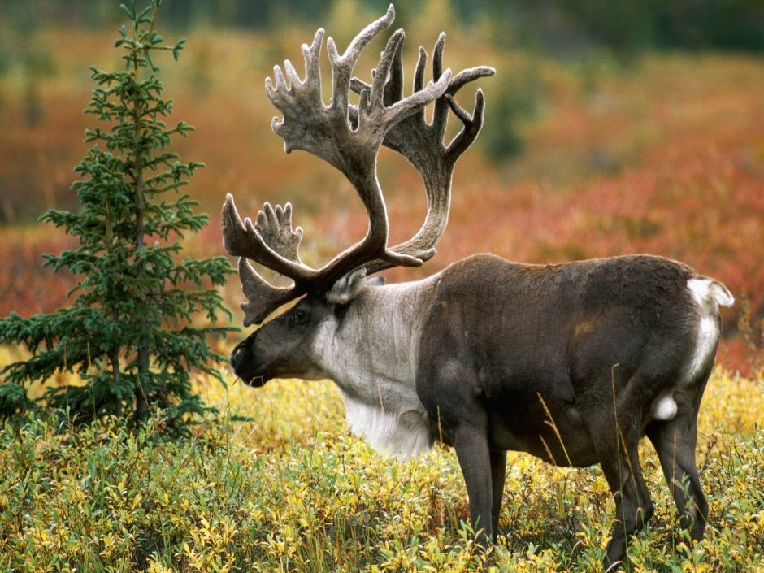
Размер:
Длина тела до 200-220 см, высота до 110-140 см, масса до 100-220 кг. Самые мелкие олени обитают на островах и в тундрах Крайнего Севера, самые крупные олени населяют тайгу и горы Южной Сибири.

Slide 5
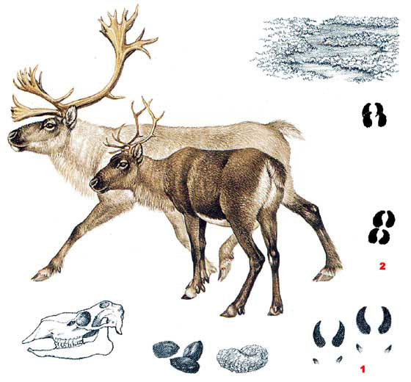
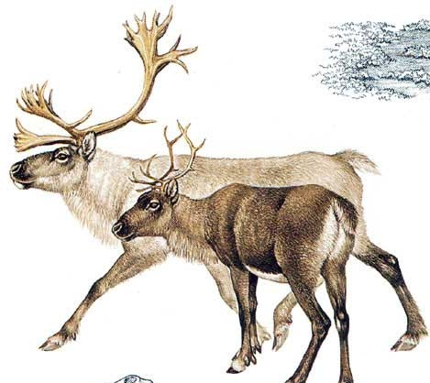
Внешний вид:
Копыта средних пальцев большие, широкие, изогнутые, как совок, и оба копыта вместе образуют подобие большой ложки, удобной для разгребания снега.
Рога очень большие, они есть как у самцов, так и у самок, этим северный олень отличается от других оленей, у которых самки безроги.
Зимний мех длинный, особенно на шее, где образуется свисающая вниз грива (подвес).
Олений мех очень теплый. Летний мех много короче и мягче.

Slide 6
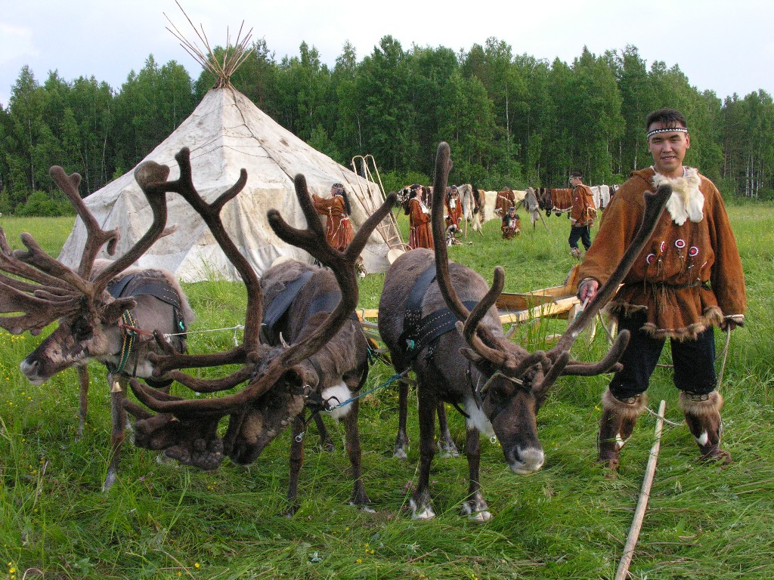
Поведение и образ жизни:
Тундровые олени на зиму откочевывают в северную тайгу, лишь некоторые стада круглый год остаются в тундре и на арктических островах, где выискивают участки склонов, с которых ветер сдул снег.
Во время миграции олени десятилетиями следуют по одним и тем же маршрутам, переплывая реки и морские проливы в определенных местах.

Slide 7
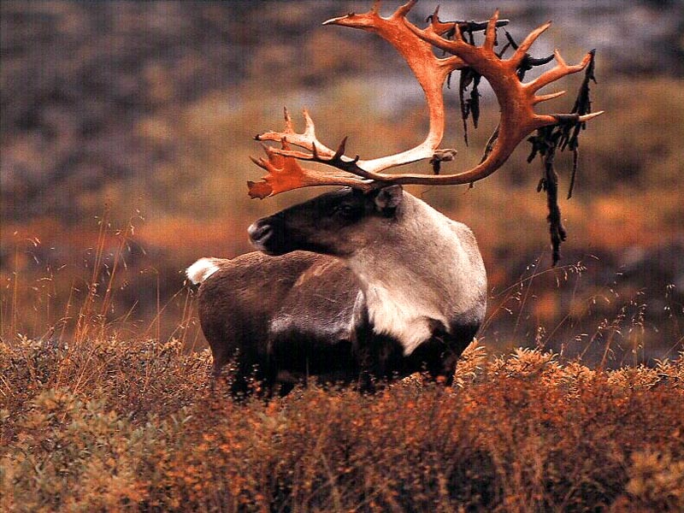
Питание:
Кроме наземных и древесных лишайников, он питается также травой, листьями, грибами и ягодами, при случае поедает грызунов, птенцов и яйца птиц. Зимой ему приходится раскапывать снег на глубину до 80 см. Лишайники бедны минеральными солями, поэтому олень часто грызет сброшенные рога и пьет морскую воду
Продолжительность жизни:
Северные олени живут до 20 лет.

Slide 8
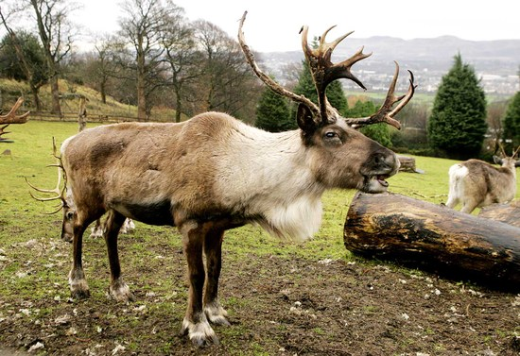
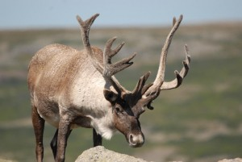
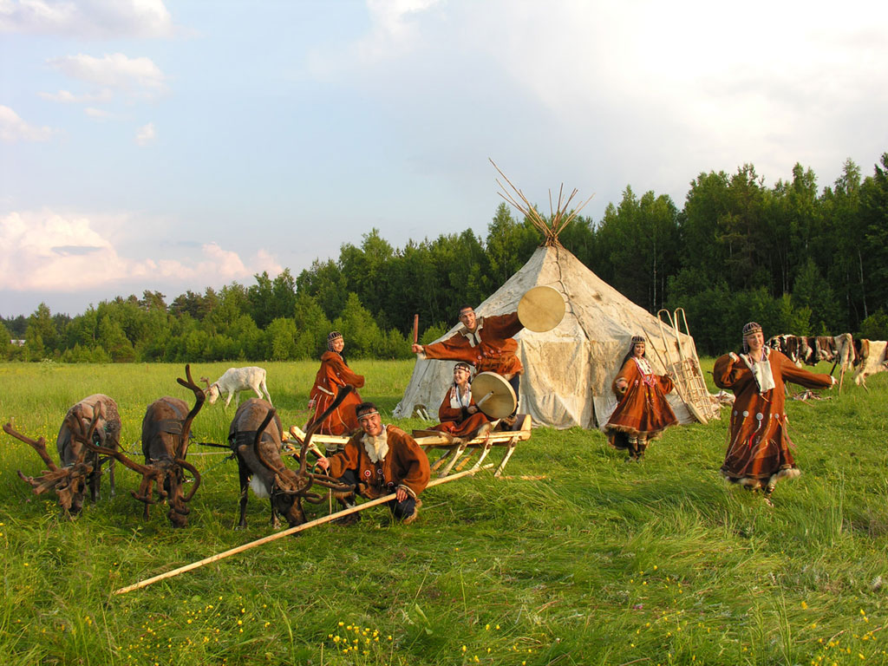
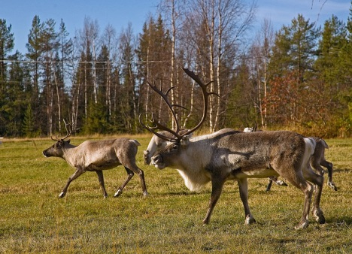
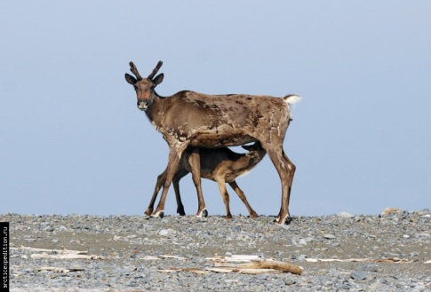
Интересные факты:
Мигрирующие стада представляют собой грандиозное зрелище, особенно на Таймыре, где можно одновременно увидеть до 20 тысяч оленей.
Люди одомашнили северных оленей, изолировав часть стада диких животных.
Домашние северные олени живут на полувольном выпасе, а от диких животных отличаются тем, что привыкли к людям и в случае опасности не разбегаются в стороны, а собираются вместе, надеясь на защиту людей.

